Slide 1
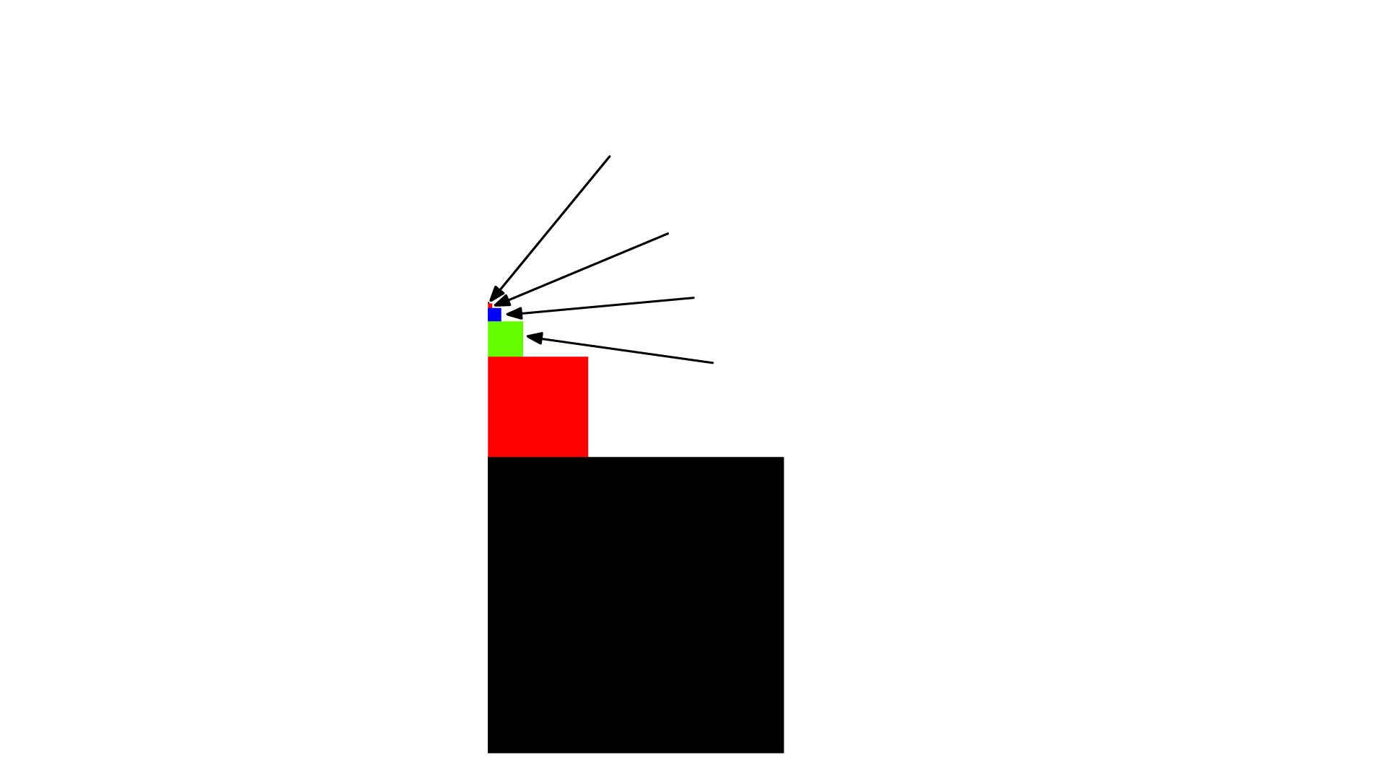
ÜSLÜ SAYILAR
10⁰
ÜSLÜ SAYILARLA
ÇARPMA VE BÖLME
İŞLEMLERİ
10¹
10²
10³
10⁴
10⁵

Slide 2
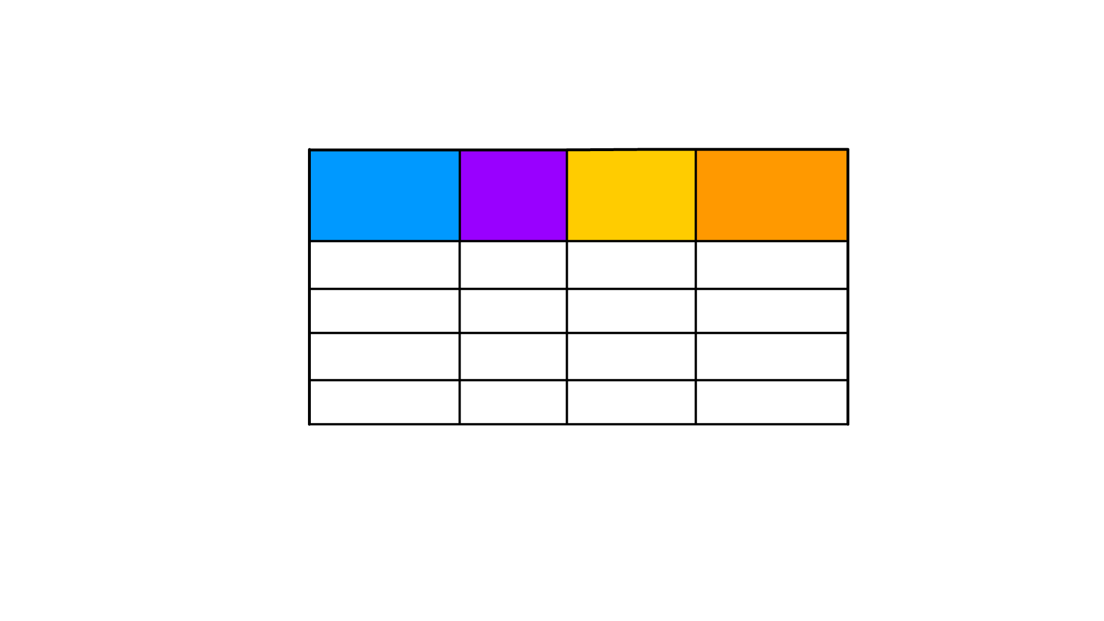
ÜSLÜ SAYILAR
Tablodaki boşlukları dolduralım.
Çarpma
Çarpma
Çarpımın Üslü Gösterimi
Çarpım
10¹.10¹
10¹⁺¹
10²
100
10¹.10²
10¹⁺²
10³
1000
10¹.10³
10¹.10⁴

Slide 3
ÜSLÜ SAYILAR
Tablodaki boşlukları dolduralım.
Çarpma
Çarpma
Çarpımın Üslü Gösterimi
Çarpım
10¹.10¹
10¹⁺¹
10²
100
10¹.10²
10¹⁺²
10³
1000
10¹.10³
10¹⁺³
10⁴
10 000
10¹.10⁴

Slide 4
ÜSLÜ SAYILAR
Tablodaki boşlukları dolduralım.
Çarpma
Çarpma
Çarpımın Üslü Gösterimi
Çarpım
10¹.10¹
10¹⁺¹
10²
100
10¹.10²
10¹⁺²
10³
1000
10¹.10³
10¹⁺³
10⁴
10 000
10¹.10⁴
10¹⁺⁴
10⁵
100 000

Slide 5
ÜSLÜ SAYILAR
Tabanları aynı olan üslü ifadeler ile çarpma işlemi yapılırken
ortak taban çarpıma taban olarak yazılır.
Sayıların üssü toplanarak ortak tabana üs olarak yazılır.
a^{k}.a^{n} = a^{k+n}

Slide 6
ÜSLÜ SAYILAR
Çarpma işlemlerinin sonuçlarını üslü olarak ifade edelim.
3¹³. 3⁶ =

Slide 7
ÜSLÜ SAYILAR
Çarpma işlemlerinin sonuçlarını üslü olarak ifade edelim.
3¹³. 3⁶ = 3¹³⁺⁶ =

Slide 8
ÜSLÜ SAYILAR
Çarpma işlemlerinin sonuçlarını üslü olarak ifade edelim.
3¹³. 3⁶ = 3¹³⁺⁶ = 3¹⁹

Slide 9
ÜSLÜ SAYILAR
Çarpma işlemlerinin sonuçlarını üslü olarak ifade edelim.
3¹³. 3⁶ = 3¹³⁺⁶ = 3¹⁹
2⁴. 2⁻³ =

Slide 10
ÜSLÜ SAYILAR
Çarpma işlemlerinin sonuçlarını üslü olarak ifade edelim.
3¹³. 3⁶ = 3¹³⁺⁶ = 3¹⁹
2⁴. 2⁻³ = 2⁴⁺⁽⁻³⁾ =

Slide 11
ÜSLÜ SAYILAR
Çarpma işlemlerinin sonuçlarını üslü olarak ifade edelim.
3¹³. 3⁶ = 3¹³⁺⁶ = 3¹⁹
2⁴. 2⁻³ = 2⁴⁺⁽⁻³⁾ = 2¹

Slide 12
ÜSLÜ SAYILAR
Çarpma işlemlerinin sonuçlarını üslü olarak ifade edelim.
3¹³. 3⁶ = 3¹³⁺⁶ = 3¹⁹
2⁴. 2⁻³ = 2⁴⁺⁽⁻³⁾ = 2¹
9⁵.3⁻¹² =

Slide 13
ÜSLÜ SAYILAR
Çarpma işlemlerinin sonuçlarını üslü olarak ifade edelim.
3¹³. 3⁶ = 3¹³⁺⁶ = 3¹⁹
2⁴. 2⁻³ = 2⁴⁺⁽⁻³⁾ = 2¹
9⁵.3⁻¹² = (3²)⁵.3⁻¹² =

Slide 14
ÜSLÜ SAYILAR
Çarpma işlemlerinin sonuçlarını üslü olarak ifade edelim.
3¹³. 3⁶ = 3¹³⁺⁶ = 3¹⁹
2⁴. 2⁻³ = 2⁴⁺⁽⁻³⁾ = 2¹
9⁵.3⁻¹² = (3²)⁵.3⁻¹² = 3¹⁰. 3⁻¹² =

Slide 15
ÜSLÜ SAYILAR
Çarpma işlemlerinin sonuçlarını üslü olarak ifade edelim.
3¹³. 3⁶ = 3¹³⁺⁶ = 3¹⁹
2⁴. 2⁻³ = 2⁴⁺⁽⁻³⁾ = 2¹
9⁵.3⁻¹² = (3²)⁵.3⁻¹² = 3¹⁰. 3⁻¹² = 3¹⁰⁺⁽⁻¹²⁾ =

Slide 16
ÜSLÜ SAYILAR
Çarpma işlemlerinin sonuçlarını üslü olarak ifade edelim.
3¹³. 3⁶ = 3¹³⁺⁶ = 3¹⁹
2⁴. 2⁻³ = 2⁴⁺⁽⁻³⁾ = 2¹
9⁵.3⁻¹² = (3²)⁵.3⁻¹² = 3¹⁰. 3⁻¹² = 3¹⁰⁺⁽⁻¹²⁾ = 3⁻²

Slide 17
ÜSLÜ SAYILAR
Çarpımların sonuçlarını üslü olarak ifade edelim.
a) 2⁴.2⁷ =

Slide 18
ÜSLÜ SAYILAR
Çarpımların sonuçlarını üslü olarak ifade edelim.
a) 2⁴.2⁷ = 2¹¹

Slide 19
ÜSLÜ SAYILAR
Çarpımların sonuçlarını üslü olarak ifade edelim.
a) 2⁴.2⁷ = 2¹¹
b) 3⁹.3⁻⁷ =

Slide 20
ÜSLÜ SAYILAR
Çarpımların sonuçlarını üslü olarak ifade edelim.
a) 2⁴.2⁷ = 2¹¹
b) 3⁹.3⁻⁷ = 3²

Slide 21
ÜSLÜ SAYILAR
Çarpma işlemlerinde verilmeyen üssü bulalım.
☐
a) 2 .2¹² = 2¹⁷

Slide 22
ÜSLÜ SAYILAR
Çarpma işlemlerinde verilmeyen üssü bulalım.
☐
5
a) 2 .2¹² = 2¹⁷

Slide 23
ÜSLÜ SAYILAR
Çarpma işlemlerinde verilmeyen üssü bulalım.
☐
5
a) 2 .2¹² = 2¹⁷
☐
b) 3⁷.3⁻⁸ = 3

Slide 24
ÜSLÜ SAYILAR
Çarpma işlemlerinde verilmeyen üssü bulalım.
☐
5
a) 2 .2¹² = 2¹⁷
☐
b) 3⁷.3⁻⁸ = 3
-1

Slide 25
ÜSLÜ SAYILAR
Çarpma işlemlerinde verilmeyen üssü bulalım.
☐
5
a) 2 .2¹² = 2¹⁷
☐
b) 3⁷.3⁻⁸ = 3
-1
☐
c) 5 .5⁴ = 5¹⁰

Slide 26
ÜSLÜ SAYILAR
Çarpma işlemlerinde verilmeyen üssü bulalım.
☐
5
a) 2 .2¹² = 2¹⁷
☐
b) 3⁷.3⁻⁸ = 3
-1
☐
6
c) 5 .5⁴ = 5¹⁰

Slide 27
ÜSLÜ SAYILAR
Çarpma işlemlerinde verilmeyen üssü bulalım.
☐
5
a) 2 .2¹² = 2¹⁷
☐
b) 3⁷.3⁻⁸ = 3
-1
☐
6
c) 5 .5⁴ = 5¹⁰
☐
d) 7¹². 7 =7⁴

Slide 28
ÜSLÜ SAYILAR
Çarpma işlemlerinde verilmeyen üssü bulalım.
☐
5
a) 2 .2¹² = 2¹⁷
☐
b) 3⁷.3⁻⁸ = 3
-1
☐
6
c) 5 .5⁴ = 5¹⁰
☐
-8
d) 7¹². 7 =7⁴

Slide 29
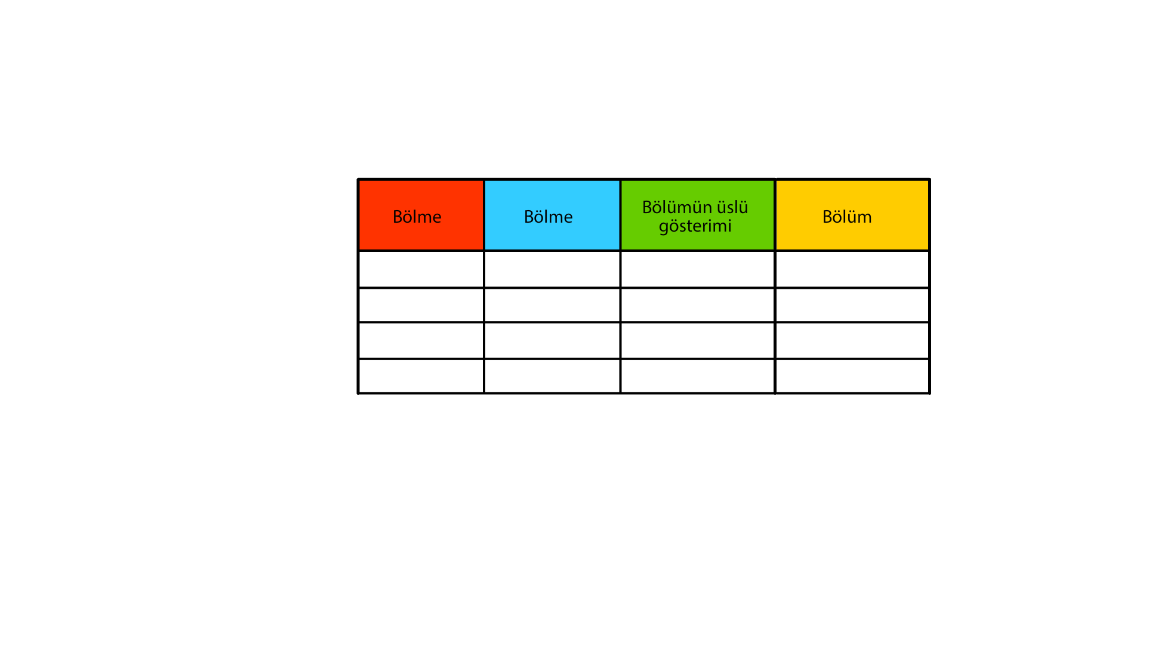
ÜSLÜ SAYILAR
Tablodaki boşlukları dolduralım.
10²:10¹
10²⁻¹
10¹
10
10³:10¹
10³⁻¹
10²
100
10⁴:10¹
10⁵:10¹

Slide 30
ÜSLÜ SAYILAR
Tablodaki boşlukları dolduralım.
10²:10¹
10²⁻¹
10¹
10
10³:10¹
10³⁻¹
10²
100
10⁴:10¹
10⁴⁻¹
10³
1000
10⁵:10¹

Slide 31
ÜSLÜ SAYILAR
Tablodaki boşlukları dolduralım.
10²:10¹
10²⁻¹
10¹
10
10³:10¹
10³⁻¹
10²
100
10⁴:10¹
10⁴⁻¹
10³
1000
10⁵:10¹
10⁵⁻¹
10⁴
10 000

Slide 32
ÜSLÜ SAYILAR
Tabanları aynı olan üslü ifadeler ile bölme işlemi yapılırken
ortak taban bölüme taban olarak yazılır. Payın üssünden paydanın
üssü çıkarılarak ortak tabana üs olarak yazılır.
a^{k}
= a^{k-n}
a^{n}

Slide 33
ÜSLÜ SAYILAR
Bölme işlemlerinin sonuçlarını üslü olarak ifade edelim.
a) 2⁷ : 2³ =

Slide 34
ÜSLÜ SAYILAR
Bölme işlemlerinin sonuçlarını üslü olarak ifade edelim.
a) 2⁷ : 2³ = 2⁷⁻³ =

Slide 35
ÜSLÜ SAYILAR
Bölme işlemlerinin sonuçlarını üslü olarak ifade edelim.
a) 2⁷ : 2³ = 2⁷⁻³ = 2⁴

Slide 36
ÜSLÜ SAYILAR
Bölme işlemlerinin sonuçlarını üslü olarak ifade edelim.
a) 2⁷ : 2³ = 2⁷⁻³ = 2⁴
b)
3¹⁰
=
3²

Slide 37
ÜSLÜ SAYILAR
Bölme işlemlerinin sonuçlarını üslü olarak ifade edelim.
a) 2⁷ : 2³ = 2⁷⁻³ = 2⁴
b)
3¹⁰
= 3¹⁰⁻² =
3²

Slide 38
ÜSLÜ SAYILAR
Bölme işlemlerinin sonuçlarını üslü olarak ifade edelim.
a) 2⁷ : 2³ = 2⁷⁻³ = 2⁴
b)
3¹⁰
= 3¹⁰⁻² = 3⁸
3²

Slide 39
ÜSLÜ SAYILAR
Bölme işlemlerinin sonuçlarını üslü olarak ifade edelim.
a) 2⁷ : 2³ = 2⁷⁻³ = 2⁴
b)
3¹⁰
= 3¹⁰⁻² = 3⁸
3²
1 ³
1 ⁻¹⁰
c)
: =
25
5

Slide 40
ÜSLÜ SAYILAR
Bölme işlemlerinin sonuçlarını üslü olarak ifade edelim.
a) 2⁷ : 2³ = 2⁷⁻³ = 2⁴
b)
3¹⁰
= 3¹⁰⁻² = 3⁸
3²
1 ³
1 ⁻¹⁰
1 ³
1 ⁻¹⁰
c)
: =
: =
25
5
5²
5

Slide 41
ÜSLÜ SAYILAR
Bölme işlemlerinin sonuçlarını üslü olarak ifade edelim.
a) 2⁷ : 2³ = 2⁷⁻³ = 2⁴
b)
3¹⁰
= 3¹⁰⁻² = 3⁸
3²
1 ³
1 ⁻¹⁰
1 ³
1 ⁻¹⁰
c)
: =
: =
(5⁻²)³ : (5⁻¹)⁻¹⁰ =
25
5
5²
5

Slide 42
ÜSLÜ SAYILAR
Bölme işlemlerinin sonuçlarını üslü olarak ifade edelim.
a) 2⁷ : 2³ = 2⁷⁻³ = 2⁴
b)
3¹⁰
= 3¹⁰⁻² = 3⁸
3²
1 ³
1 ⁻¹⁰
1 ³
1 ⁻¹⁰
c)
: =
: =
(5⁻²)³ : (5⁻¹)⁻¹⁰ =
5⁻⁶ : 5¹⁰
25
5
5²
5

Slide 43
ÜSLÜ SAYILAR
Bölme işlemlerinin sonuçlarını üslü olarak ifade edelim.
a) 2⁷ : 2³ = 2⁷⁻³ = 2⁴
b)
3¹⁰
= 3¹⁰⁻² = 3⁸
3²
1 ³
1 ⁻¹⁰
1 ³
1 ⁻¹⁰
c)
: =
: =
(5⁻²)³ : (5⁻¹)⁻¹⁰ =
5⁻⁶ : 5¹⁰
25
5
5²
5
= 5⁻⁶⁻¹⁰

Slide 44
ÜSLÜ SAYILAR
Bölme işlemlerinin sonuçlarını üslü olarak ifade edelim.
a) 2⁷ : 2³ = 2⁷⁻³ = 2⁴
b)
3¹⁰
= 3¹⁰⁻² = 3⁸
3²
1 ³
1 ⁻¹⁰
1 ³
1 ⁻¹⁰
c)
: =
: =
(5⁻²)³ : (5⁻¹)⁻¹⁰ =
5⁻⁶ : 5¹⁰
25
5
5²
5
= 5⁻⁶⁻¹⁰
= 5⁻¹⁶

Slide 45
ÜSLÜ SAYILAR
Bölme işlemlerinin sonuçlarını üslü olarak ifade edelim.
a) 2⁷ : 2³ = 2⁷⁻³ = 2⁴
b)
3¹⁰
= 3¹⁰⁻² = 3⁸
3²
1 ³
1 ⁻¹⁰
1 ³
1 ⁻¹⁰
c)
: =
: =
(5⁻²)³ : (5⁻¹)⁻¹⁰ =
5⁻⁶ : 5¹⁰
25
5
5²
5
= 5⁻⁶⁻¹⁰
= 5⁻¹⁶
d)
6⁻⁵
=
6⁻²

Slide 46
ÜSLÜ SAYILAR
Bölme işlemlerinin sonuçlarını üslü olarak ifade edelim.
a) 2⁷ : 2³ = 2⁷⁻³ = 2⁴
b)
3¹⁰
= 3¹⁰⁻² = 3⁸
3²
1 ³
1 ⁻¹⁰
1 ³
1 ⁻¹⁰
c)
: =
: =
(5⁻²)³ : (5⁻¹)⁻¹⁰ =
5⁻⁶ : 5¹⁰
25
5
5²
5
= 5⁻⁶⁻¹⁰
= 5⁻¹⁶
d)
6⁻⁵
= 6⁻⁵⁻⁽⁻²⁾ =
6⁻²

Slide 47
ÜSLÜ SAYILAR
Bölme işlemlerinin sonuçlarını üslü olarak ifade edelim.
a) 2⁷ : 2³ = 2⁷⁻³ = 2⁴
b)
3¹⁰
= 3¹⁰⁻² = 3⁸
3²
1 ³
1 ⁻¹⁰
1 ³
1 ⁻¹⁰
c)
: =
: =
(5⁻²)³ : (5⁻¹)⁻¹⁰ =
5⁻⁶ : 5¹⁰
25
5
5²
5
= 5⁻⁶⁻¹⁰
= 5⁻¹⁶
d)
6⁻⁵
= 6⁻⁵⁻⁽⁻²⁾ = 6⁻⁵⁺² = 6⁻³
6⁻²

Slide 48
ÜSLÜ SAYILAR
ÜSLÜ SAYILARLA ÇARPMA VE BÖLME İŞLEMLERİ
a^{k}
a^{k}.a^{n} = a^{k+n}
= a^{k-n}
(a^{n})^{k} = (a^{k})^{n} =a^{n.k}
a^{n}
48

